Slide 1

绪论
Week 1

Slide 2

语言的产生
数学、文字和自然语言一样，都是信息的载体。它们的产生都是为了同一个目的——记录和传播信息。
数学和信息系统自觉地联系起来是半个多世纪前香农发明信息论之后的事情，在此之前，数学和自然语言几乎没有交集。
我们的祖先“现代人”在长成我们今天的模样之前，就可以通过声音来传播信息。

Slide 3
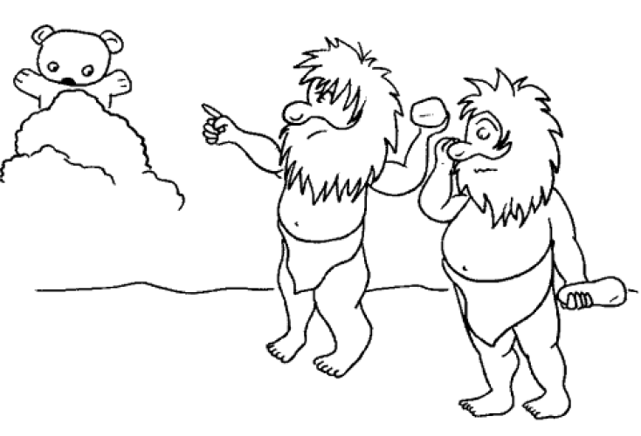
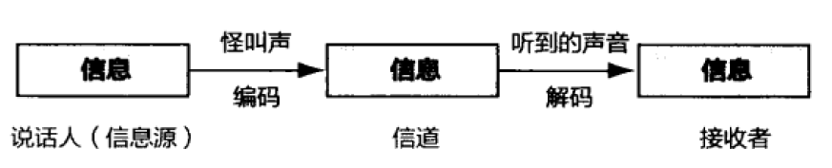
语言的产生
这里面信息的产生、传播、接收和反馈，与今天最先进的通信在原理上没有任何差别。
随着文明的发展，需要表达的信息越来越多，不再是几种不同的声音可以覆盖的，语言就此产生。

Slide 4
语言的产生
我们的祖先迅速学习新的事物，语言也越来越丰富，越来越抽象。语言描述的共同因素，比如物体、数量、动作便抽象出来，形成了今天的词汇。
当语言和词汇多到一定程度的时候，人类仅靠大脑记不住所有的词汇了。高效记录信息的需求就产生了，这就是文字的起源。
最早的信息保存方式——用图形表示事物，这就是最早的象形文字。

Slide 5
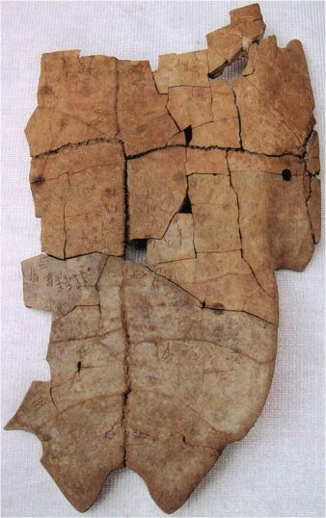
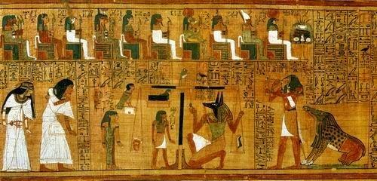
语言的产生
大辛庄甲骨文（BC1200）和尼亚的死者之书（BC1400）

Slide 6
语言的产生
在早期，象形文字的数量和记录一个文明需要的信息量显然是相关的。
然而随着文明的进步，信息量的增加，象形文字的数量便不再随着文明的发展而增加，因为没有人能记住这么多文字。
概念的第一次概括和归类就开始了。这种概念的聚类，在原理上和今天自然语言处理的聚类有很大的相似性。

Slide 7
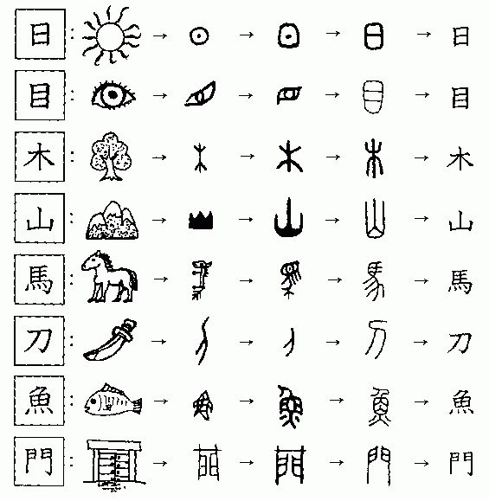
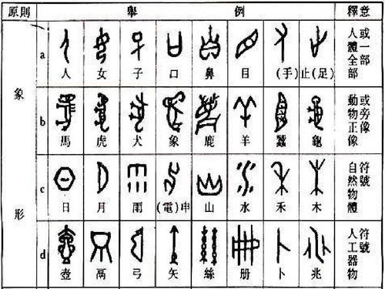
语言的产生

Slide 8
语言的产生
文字按照意思进行聚类，最终会带来一些歧义性。而解决这个问题的方法，过去和今天的方法没有什么不同，都是依靠上下文。
当人类第二个文明的中心古巴比伦在两河流域的美索不达米亚平原建立的时候，一种新型的文字——楔形文字诞生了。这是最古老的拼音文字。
楔形文字经由腓尼基人简化为22个字母，传入古希腊，在古希腊得到了充分的发展，随后发展成了亚欧非大陆语言体系的主体。

Slide 9
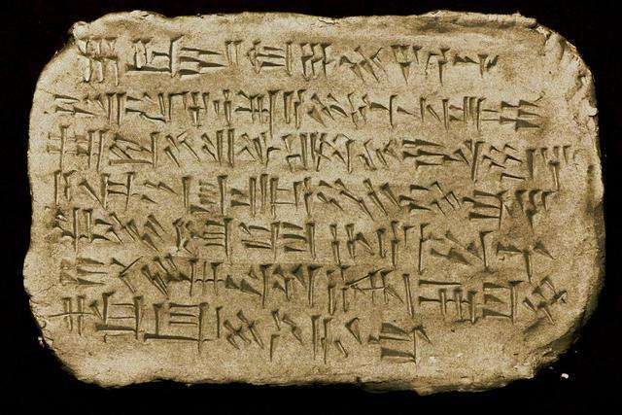
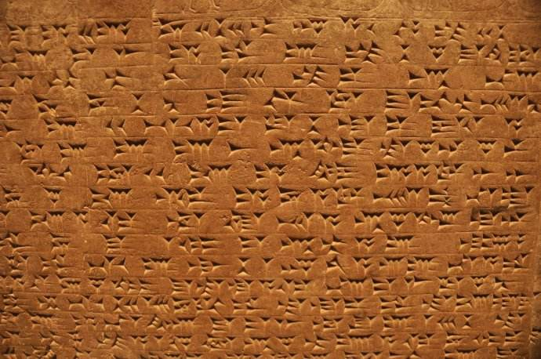
语言的产生
从象形文字到拼音文字是一个飞跃，因为人类在描述物体的方式上，从物体的外表到抽象的概念，同时不自觉地采用了对信息的编码。
无论是拼音文字，还是意形文字，都符合信息论中的最短编码原理，虽然我们的祖先并不懂信息论。

Slide 10
语言的产生
语言从古语发展到现代语言，在表达含义上比以前更准确、更丰富，这里面语法起到很大的作用。
相比较而言，词可以被认为是有限且封闭的集合，可以有完备的编解码规则；语言则是无限和开放的集合，因此语法不具有完备性。
研究语言的方法论：语言对，还是语法对。这种方法论的争论，贯穿了自然语言处理的发展历程。

Slide 11
自然语言处理技术发展历史
1900 | Wundt | 最早提出了把句子分成各种成分的层次结构的思想。
1913 | Markov | 提出了马尔科夫链模型，即N-gram，用于预测“Pushkin’s Eugene Onegin”中的下一个字母是元音还是辅音。
1914 | Bloomfield | 将句子成分化的思想引入了语言学研究。
1932 | Johnson | 提出了Add-K，用于在概率预测问题中进行平滑。
1933 | Bloomfield | 提出了“immediate-constituent analysis”的句法分析方法。
1936 | Turing | 在《Mind》上发表了一篇题为“计算的机器和智能”的论文，提出了一种验证机器是否有智能的方法，即图灵测试。
1943 | McCulloch and Pitts | 提出了一种神经元的简化模型McCulloch-Pitts neuron，这是一种可以用命题逻辑描述的计算单元，是神经网络算法的起源。
1948 | Shannon | 提出了基于离散状态马尔科夫过程概率模型的自动机，利用N-gram计算英语字符序列的概率；
 |  | 提出了噪声信道模型及解码过程；
 |  | 提出了信息熵。
 | Jeffreys | 提出了Add-1，用于解决N-gram中的0-频率事件。
1951 | Kleene | 利用称之为正则集合的数学符号来描述神经网络的模型。
1955 | Weaver | 最早提出利用上下文进行word sense disambiguation，是现代词意消歧算法的基础。
1940s-1950s：奠基时代

Slide 12
自然语言处理技术发展历史
1956 | Kleene | 提出了正则表达式的概念；
 |  | 在研究神经网络时建立了自动机模型，使用该模型来识别一种语言，并通过自动机定义一种语言。
 | Chomsky | 受有限状态机启发，将语言定义为字母表和文法，该文法产生的所有句子的集合就是该文法产生的语言；
 |  | 提出概率马尔科夫过程不是人类语法知识的完全识别模型。
 |  | 提出了phrase-structure grammar，首次将成分层次结构的思想正式化，是生成文法理论的基础。
1957 | Osgood | 首次提出单词的语义可以映射至欧式空间的点，单词间的相似程度可以建模为点的欧式距离；
 |  | 首次提出形式化表征单词包含的主观情感的思想，并进行了相关的人工实验，该实验结果推动了文本情感分析研究的发展。
 | Masterman | 首次使用语义网络形式的知识表征进行语义分析。
1958 | Rosenblatt | 基于MP神经元，提出了感知机。
1959 | Chomsky | 结合文法生成语言和自动机识别语言的研究，证明了上下文无关语法、正则表达式和有限状态自动级的等价性；
 |  | 根据文法的产生式的特点，将文法分为了无限制文法、上下文有关文法、上下文无关文法和正则文法，建立了乔姆斯基文法体系，至此正式提出了形式语言和自动机理论。
 | Tesniere | 提出了依存句法的理论，是现代依存分析的理论基础。
1940s-1950s：奠基时代

Slide 13
自然语言处理技术发展历史
1959 | Harris | 建立了最早的文法解析系统之一TDAP，也是最早的词性标注系统。
 | Bledsoe and Browning | 建立了用于文本识别的贝叶斯模型，该模型基于巨大的字典，计算给定字符序列的似然概率。
1960 | Backus | 提出BNF，对ALGOL60进行形式化描述。
 | Herdan | 提出了Herdan‘s Law，描述了语料库token数量和type数量的关系。
 | Widrow and Hoff | 提出了将分类中的阈值转换为神经网络中的偏置的理论。
 | Cocke | 提出了一个动态规划解析器，该解析器是CKY算法的起源，用于句法成分分析。
1961 | Oettinger | 提出下推自动机PDA。
 | Maron | 提出了多项式朴素贝叶斯文本分类模型，该模型引入了许多沿用至今的特性，例如平滑和基于信息的特征选择。
 | Minsky | 提出了一个朴素贝叶斯分类器，用于解决计算机视觉和其他人工智能问题。
 | Green | 建立了BASEBALL系统，该系统是knowledge-based问答系统，并依赖句法结构分析，是最早的使用事实的知识来回答问题的系统。
1962 | Chomsky | 证明PDA和CFG的等价性。
1957-1970s：两种主义

Slide 14
自然语言处理技术发展历史
1963 | Chomsky | 证明CSG的产生能力强于CFG。
 | Mosteller and Wallace | 建立了一个贝叶斯模型，该模型用于判断Federalist Paper上作者对文章的贡献度。
 | Klein and Simmons | 建立了CGC，包含一个词汇表、一个词法解析器和一个上下文消歧模型，其中词性标注器考虑1-5长度的后缀。
 | Katz and Fodor | 研究如何对自然语句进行语法结构标注，其研究成果引发了一些列谓词-参数的结构变体的发明，成为语义表征的主流。
1964 | Damerau | 最早提出了基于字典的错误检测算法，并给出了纠正单一错误的算法，自此大多数错误检测算法都基于字典。
 | Simmons | 建立了Protosynthex系统，该系统是text-based问答系统，并依赖于依存分析。
1965 | Greibach | 提出Greibach范式，证明CFG可由G范式产生。
 | Switzer | 提出了一种简单的语义向量模型，用向量表示一个单词的语义。
 | Giuliano | 提出了互信息，衡量单词间的语义相似度。
 | Stolz | 将概率模型引入了词性标注问题中，建立了基于概率的词性标注器。
 | Kuno | 提出了WFST，一种高效存储CKY算法中间结果的数据结构。
 | Madhu and Lytel | 建立了一个贝叶斯模型，该模型用于词意消歧。
 | Gruber | 将“语义角色”的概念引入了语言学研究。
1957-1970s：两种主义

Slide 15
自然语言处理技术发展历史
1966 | Weizenbaum | 建立了最早的聊天机器人ELIZA，ELIZA通过一系列正则替换规则模仿心理医生的聊天方式。
 | Levenshtein | 提出了编辑距离的概念。
 | Bazell | 归纳了constituent的定义准则，最广为人知的是Harris的基于替换的分布相似性定义。
 | Baum and Petrie | 提出了HMM模型。
 | Fillmore | 通过研究语义参数结构，提出了“case”的概念，并提出了一系列语义角色，这些语义角色可以用于谓语的参数，语义角色表征随后成为NLU的标准并广泛使用。
1967 | Kucera | 建立了中等规模公开语料库Brown Corpus，包含从500篇英语文章中抽取的语料，大概100万单词。
 | Woods | 研究在问答系统中，使用一阶逻辑表征替换陈述性表征的效果。
 | Davidson | 提出了事件的语义表征，类似具体事物的语义表征，增加了事件变量。
 | Raviv | 提出了将噪声信道模型分解为先验概率和似然函数的联合的算法，用于OCR。
1968 | Lovins | 最早提出了广泛使用的stemmer。
 | Vintsyuk | 提出了Viterbi算法。
 | Quillian | 提出了基于图的词意消歧算法，该算法构建了一个用句法和语义关系连接的单词网络，将词意消歧转化为最短路径搜索。
1969 | Minsky and Papert | 提出单层感知机无法解决异或问题，导致神经网络的研究在未来二十年几乎无人问津。
1957-1970s：两种主义

Slide 16
自然语言处理技术发展历史
1970 | Colmerauer | 提出了Q-system和Metamorphosis Grammer。
1971 | Greene and Rubin | 建立了TAGGIT，使用巨大的字典和规则进行词性标注，在Brown Corpus上取得77%的准确率。
1972 | Chomsky | 证明上下文无关语法和正则表达式RE、有限状态自动机FA的等价性。
 | Sparck Jones | 提出了idf。
1973 | Woods | 建立了LUNAR系统，该系统是knowledge-based问答系统，使用谓词逻辑作为语义表示。
 | Simmons | 首次将事件角色的概念引入语义分析中。
 | Montague | 提出了truth-conditional model-theoretic framework，该框架促进了形式文法和语义表征的结合。
 | Simmons | 建立了第一个语义角色标注系统ATN。
1974 | Wagner and Fischer | 提出了最小编辑距离算法。
1975 | Woods | 详细研究语义网络的真实本质，其成果引发了一系列复杂的网络类语法的发展。
 | Wilks | 提出了最早的非离散词意消歧模型Preference Semantics。
 | Kelly and Stone | 建立了最早的词意消歧经验模型，该模型直接使用一系列人工编写的消歧规则。
1976 | Jelinek and Baker | 成功将N-gram模型用于语音识别，准确率从70%提高至90%，规模从几百单词上升到几万单词。
 | Bahl and Mercer | 建立了一个完善的概率词性标注器，并在解码阶段使用Viterbi。
1970-1983：此消彼长

Slide 17
自然语言处理技术发展历史
1977 | Bobrow | 建立了GUS问答系统，该系统推动frame-based流派成为未来30年最有统治力的对话系统流派。
1979 | Kay | 提出了Functional Grammer。
 | Sankoff and Labov | 将逻辑回归模型引入自然语言处理，成为语言学研究领域的正式基础模型之一。
 | Baker | 提出inside-outside algorithm，解决PCFG概率模型的训练问题，其中使用CKY算法计算内向概率。
1980 | Pereira and Warren, | 提出了Definite Clause Grammer。
 | Church | 提出了句法的有限状态机模型。
 | Porter | 提出了广泛使用的Porter Stemmer。
 | Fillmore | 提出了frame semantics，该理论的核心是，认为说话者总是了解说话时的背景，并且基于此背景理解话语中的每个词，该工作推动了FrameNet Corpus的建立。
1981 | Kaplan and Kay | 提出了声韵法和词法的有限状态机模型。
1982 | Bresnan and Kaplan | 提出了Lexical-Functional Grammar。
 | Hirst and Charniak | 建立了ABSITY系统，该系统基于语义网络进行词意消歧，是当时最先进的消歧系统。
 | DeJong | 建立了Frump系统，该系统目标是从文章中获取信息用于填充一个预设的信息模板，这是最早的信息抽取系统。
1970-1983：此消彼长

Slide 18
自然语言处理技术发展历史
1983 | Marshall | 建立了CLAWS词性标注器，该标注器基于HMM。
1984 | Nadas | 提出了Good-Turing discounting，用于N-gram平滑。
 | Hudson | 提出了Word Grammer，一种影响广泛的依存语法框架。
 | Allen | 提出了time interval，用于语义表征中时间的陈述和推理。
1986 | Sparck Jones | 提出了vector space model，改进了单词语义的向量表示方法和语义相似度量的方法，并证明文档也可以映射到单词的语义向量空间内。
 | Rumelhart | 提出了神经网络反向传播算法，使构建深度神经网络成为可能，引发了神经网络研究的复苏。
 | Hinton | 提出了分布式表征的思想。
 | Sgall | 提出了Functional Generative Description，一种影响广泛的依存语法框架。
 | Sparck Jones | 提出了通过聚类的思想进行词意消歧的算法。
 | Lesk | 最早提出了使用机器可读的字典进行词意消歧的算法。
1988 | Pearl | 提出了贝叶斯图模型。
 | Deerwester | 提出了LSI模型，首次用稠密向量对单词语义建模。
 | Black | 最早提出使用监督学习的方式进行词意消歧，主要的监督学习算法指决策树。
1989 | LeCun | 提出了浅层神经网络CNN，用于手写识别的研究。
 | Morgan and Bourlard | 提出了浅层神经网络，用于语音识别的研究。
 | Church | 建立了第一个HMM词性标注器PARTS。
1983-1999：万流归一

Slide 19
自然语言处理技术发展历史
1990 | Deerwester | 提出了LSA模型，本质上和LSI模型相同。
 | Elman | 提出了循环神经网络。
 | Smolensky | 提出了张量的概念。
 | Hindle and Rooth | 提出增加词汇依赖特征至PCFG概率模型，以使PCFG对上下文的句法结构更加敏感。
 | Parsons | 提出了neo-Davidsonian事件表征，进一步细化了事件参与者。
 | Davis | 提出了使用一阶逻辑表征有关常识的知识，例如质量、空间、时间、信念等的方式。
 | Kernighan and Mays | 提出了现代的噪声信道错拼纠正模型，该模型基于先验概率和似然函数联合的思想。
1991 | Sundheim | 发起了MUC会议，并说服美国政府赞助，该会议专注于信息抽取任务的研究，并产生了诸多有影响的信息抽取系统。
 | Pieraccini | 首次提出了概率对话模型，是概率模型第一次用于完成dialog slot filling任务。
1992 | Boser | 提出了SVM。
 | Godfrey | 建立了大规模公开标注语料库Switchboard Corpus，主要是美式英语电话记录语料。
 | Schutze | 受LSA的term-document matrix启发，提出了基于term-term matrix SVD的模型，用于解决word sense disambigious。
 | Hearst | 首次提出了使用半监督学习的方法进行关系抽取的算法。
1983-1999：万流归一

Slide 20
自然语言处理技术发展历史
1993 | Marcus | 建立了大规模公开标注语料库Penn Treebank。
 | Cardie | 提出了使用监督学习进行信息抽取的算法，这一时期的算法专注于使用有限状态规则机自动获取知识。
1994 | Dolan | 提出了联合基于字典和基于聚类的方式进行词意消歧的算法，该算法通过聚类解决字典包含的词意粒度太过细致的问题。
 | Wiebe | 进行了一系列影响广泛的检测文本主观情感的工作，包括检测文本中表达主观情感的句子和单词。
1995 | Schutze | 在LSA的基础上，提出了最早的基于向量表示单词语义的概率模型，用于文档分类。
1996 | Berger | 改进了最大熵模型，即逻辑回归模型，并将之用于解决IBM诸多NLP领域的问题；
 | Rosenfeld | 提出了最大熵语言模型。
 | Ratnaparkhi | 提出了最大熵词性分类模型。
 | Chen and Goodman | 提出了Modified Interpolated Kneser-Ney，用于N-gram平滑。
 | Ratnaparkhi | 建立了MEMM词性标注器MXPOST，成为现代标注模型的基础。
 | Eisner | 建立了一种高效的动态规划算法，用于在Penn Tree上进行依存句法分析。
1983-1999：万流归一

Slide 21
自然语言处理技术发展历史
1997 | Ratnaparkhi | 提出了最大熵句法解析模型。
 | Bikel | 受有限状态机的启发，提出了基于HMM的信息抽取模型，及大量文本特征的探索研究。
 | Levin | 受语义角色框架字典的启发，总结了通过共享参数的形式定义的动词类的集合，该工作推动了PropBank Corpus的建立。
 | Hatzivassiloglou and McKeown | 提出了情感词汇表，后被证明是文本情感分类中非常有用的特征。
 |  | 首次提出了基于图的文本情感分类算法。
1998 | McKeown | 建立了大规模公开标注语料库Prague Dependency Treebank。
 | Heckerman | 建立了第一个用于预测垃圾邮件的贝叶斯模型。
 | Riloff and Schmelzenbach | 提出了使用无监督学习的方式进行自动语义角色标注的算法，该算法通过对参数进行聚类来归纳语义角色集合。
1999 | Nigam | 提出了最大熵文本分类模型。
 | NIST | 建立了TREC QA Coupus，推动了基于Web信息抽取的问答系统的发展。
1983-1999：万流归一

Slide 22
自然语言处理技术发展历史
2001 | Carlson | 建立了大规模公开标注语料库RSTBank。
2002 | Diab and Resnik | 提出了使用半监督学习的方式进行词意消歧，该方式使用跨语言对齐的语料。
 | Gildea and Jurafsky | 提出了很多广泛使用的特征，这些特征用于通过监督学习的方式进行自动语义角色标注。
 | Pang | 提出了使用监督学习的方式进行文本情感分类的算法，该算法使用全部单词而非情感词汇表。
2003 | Pustejovsky | 建立了大规模公开标注语料库TimeBank。
 | Blei | 受LSA的SVD启发，提出了LDA模型。
 | Bengio | 提出了利用神经网络生成单词语义向量的模型。
 | Toutanova | 建立了基于神经网络的SOTA词性标注器，效果好于基于HMM和MEMM的词性标注器。
 | Nivre | 提出了现代的transition-based依存句法解析算法。
2004 | Miltsakaki | 建立了大规模公开标注语料库Penn Discourse Treebank。
2005 | Palmer | 建立了大规模公开标注语料库PropBank。
 | McDonald | 提出了graph-based依存句法解析算法。
 | Tseng | 提出了高准确率的Stanford CRF Segmenter，该分词器基于序列模型。
2000-2019：机器学习和神经网络

Slide 23
自然语言处理技术发展历史
2006 | Bengio | 使用前馈神经网络建立语言模型。
 | Hinton | 提出了神经信念网络。
2007 | Bengio | 提出了深度神经网络，使神经网络的研究从浅层架构进入深层架构。
 | Boyd-Graber | 提出了使用LDA进行词意消歧的算法。
2009 | Bird | 实现了NLTK toolkit，包含众多算法、文本规范方法和语料库的接口。
 | Norvig | 实现了Python版的基于Web的噪声信道错拼纠正模型，该实现包含了许多细节和高效的算法。
 | Mintz | 提出了使用监督学习的方法进行关系抽取的算法，该算法提出了“distant supervision”的概念。
2010 | Gerber and Chai | 提出了implicit argument detection，用于解决语义角色标注中参数省缺或转移的问题。
2011 | Collobert | 最早提出使用CNN+CRF进行NER和语义角色标注，推动了使用神经网络进行信息抽取的方法的发展。
2012 | Mikolov | 使用循环神经网络建立语言模型。
2000-2019：机器学习和神经网络

Slide 24
自然语言处理技术发展历史
2013 | Mikolov | 提出了word2vec。
 | Di Marco and Navigli | 提出了使用大型共现图进行词意消歧的算法。
 | Bellegarda | 建立了Apple’s SIRI，该系统使用GUS架构，这一时期GUS架构成为商业对话系统架构的主流。
2014 | Pennington | 提出了GloVe。
2015 | Huang | 提出了BiLSTM+CRF的NER架构，该架构使用字级别的embedding，成为NER的标准架构。
 | Hermann | 实现了Stanford Attentive Reader，该模型体现了诸多现代神经网络问答系统架构的优点。
2016 | Sennrich | 提出了BPE算法。
 | Nivre | 建立了Universal Dependencies Project，该项目专注于持续增加跨语言的依存句法标注语料。
 | Rashkin | 提出了connotation frames，该算法利用了更充分的特征进行语义角色标注，如动词情感、事件后果、价值、精神状态。
 | Rothe | 提出了DENSIFIER，该算法专注于学习情感表征，直接编码情感和其他属性。
2017 | Bojanowski | 提出了fasttext。
 | Lee | 提出了”passage-aligned question embeddings“，使用该表征完成问答任务。
2000-2019：机器学习和神经网络

Slide 25
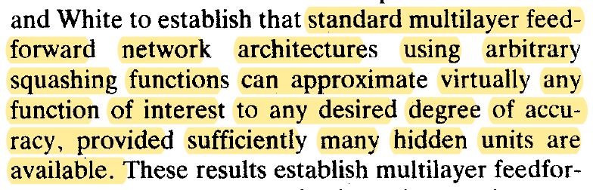
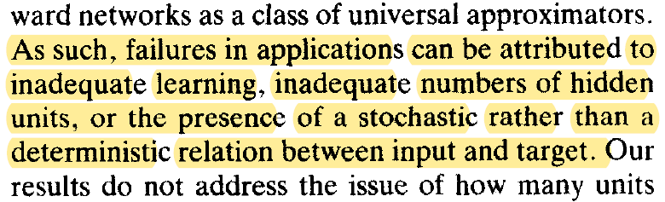
Multilayer Feedforward Networks are Universal Approximators
1989年，维也纳工业大学的Kurt Hornik在论文中给出了数学论证，证明多层前馈神经网络(multilayer feedforward network)是一个泛逼近器(universal approximator)；随后，1991年进一步证明了多层前馈网络的泛逼近能力。
论文证明了泛逼近定理(universal appr-oximation theorem)：只要拥有足够的隐藏单元，只有一个隐层的前馈神经网络就能以任意精度拟合任意波莱尔可测函数(Borel measurable function)，而与激活函数的选择无关。
波莱尔函数是一类相当广泛的函数，它包括一切阶梯函数、一切连续函数和分段连续函数。

Slide 26
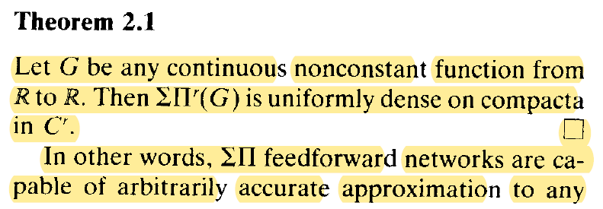
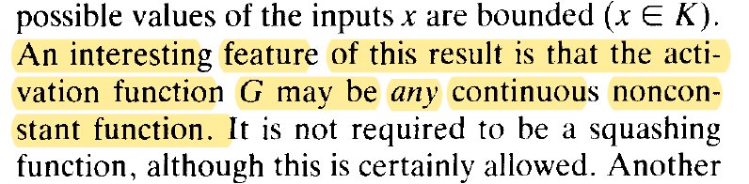
Multilayer Feedforward Networks are Universal Approximators
Theorem 2.1
定理2.1证明，当G是任意实数域上的连续非常数函数，以G为激活函数的多层前馈神经网络可以任意精度逼近任意实数域上的连续函数。
这个定理证明，激活函数G可以是任意的连续非常数函数，包括所有的挤压函数(squashing function)。

Slide 27
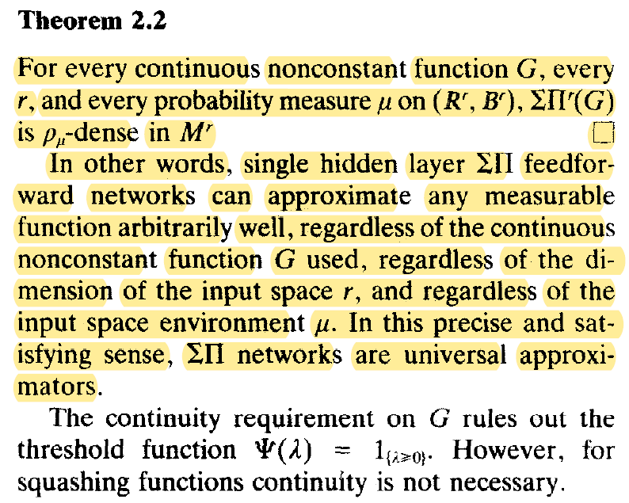
Multilayer Feedforward Networks are Universal Approximators
Theorem 2.2
定理2.2证明，对于任意连续非常数函数G、任意输入维度r，以G为激活函数的单隐层前馈神经网络可以任意精度逼近任意波莱尔可测函数。
定理2.1提到的连续函数集合是波莱尔可测函数集合的子集。
定理2.2证明了多层前馈神经网络是泛逼近器。

Slide 28
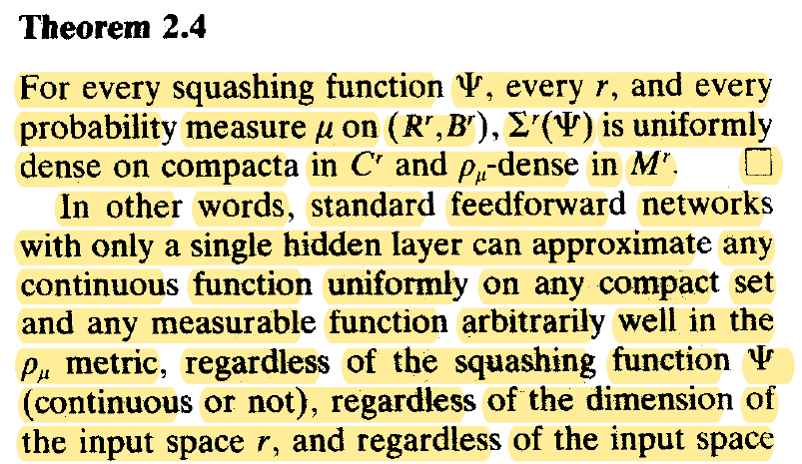
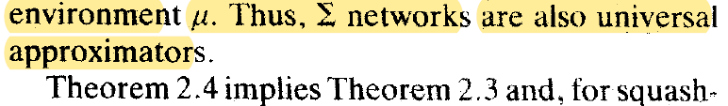
Multilayer Feedforward Networks are Universal Approximators
Theorem 2.4
定理2.4证明，标准前馈神经网络也是一种泛逼近器。
定理2.1和定理2.2证明∑∏型神经网络的泛逼近性质，定理2.4进一步证明∑型神经网络的泛逼近性质。
定理2.4证明，即使激活函数不是连续函数(Relu)，对应的标准神经网络仍具有泛逼近性。

Slide 29
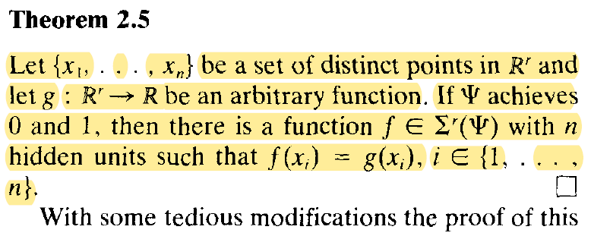
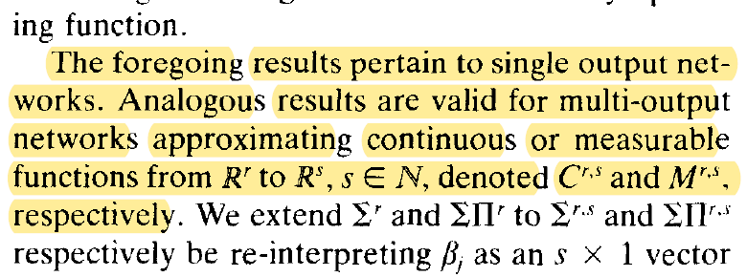
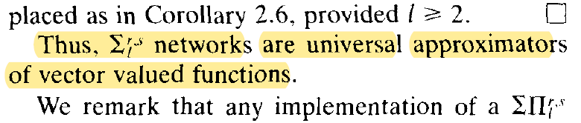
Multilayer Feedforward Networks are Universal Approximators
Theorem 2.5
定理2.5证明，将函数的值域从一维实数空间拓展到N维向量空间，标准前馈神经网络仍然具有前述性质。
经过一系列论证，论文最终证明标准前馈神经网络是向量空间上的泛逼近器。

Slide 30
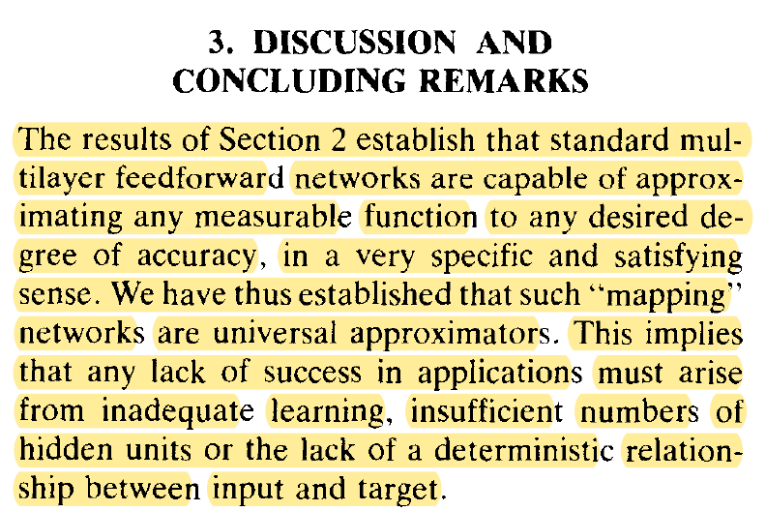
Multilayer Feedforward Networks are Universal Approximators
Conclusion
论文最终总结了泛逼近定理，该定理是现代神经网络发展的数学基础，为多层前馈神经网络拟合任意输入和输出间关系曲线的能力提供了严格的数学证明。
在此基础上，任何使用神经网络的应用，其失败应归因于不充分的学习、没有足够的隐层或者实际不存在的关系曲线。

Slide 31
作业
阅读论文“Multilayer Feedforward Networks are Universal Approx-imators”，重点阅读论文中提到的定理的证明过程。

Slide 32
Thank you

